Slide 1

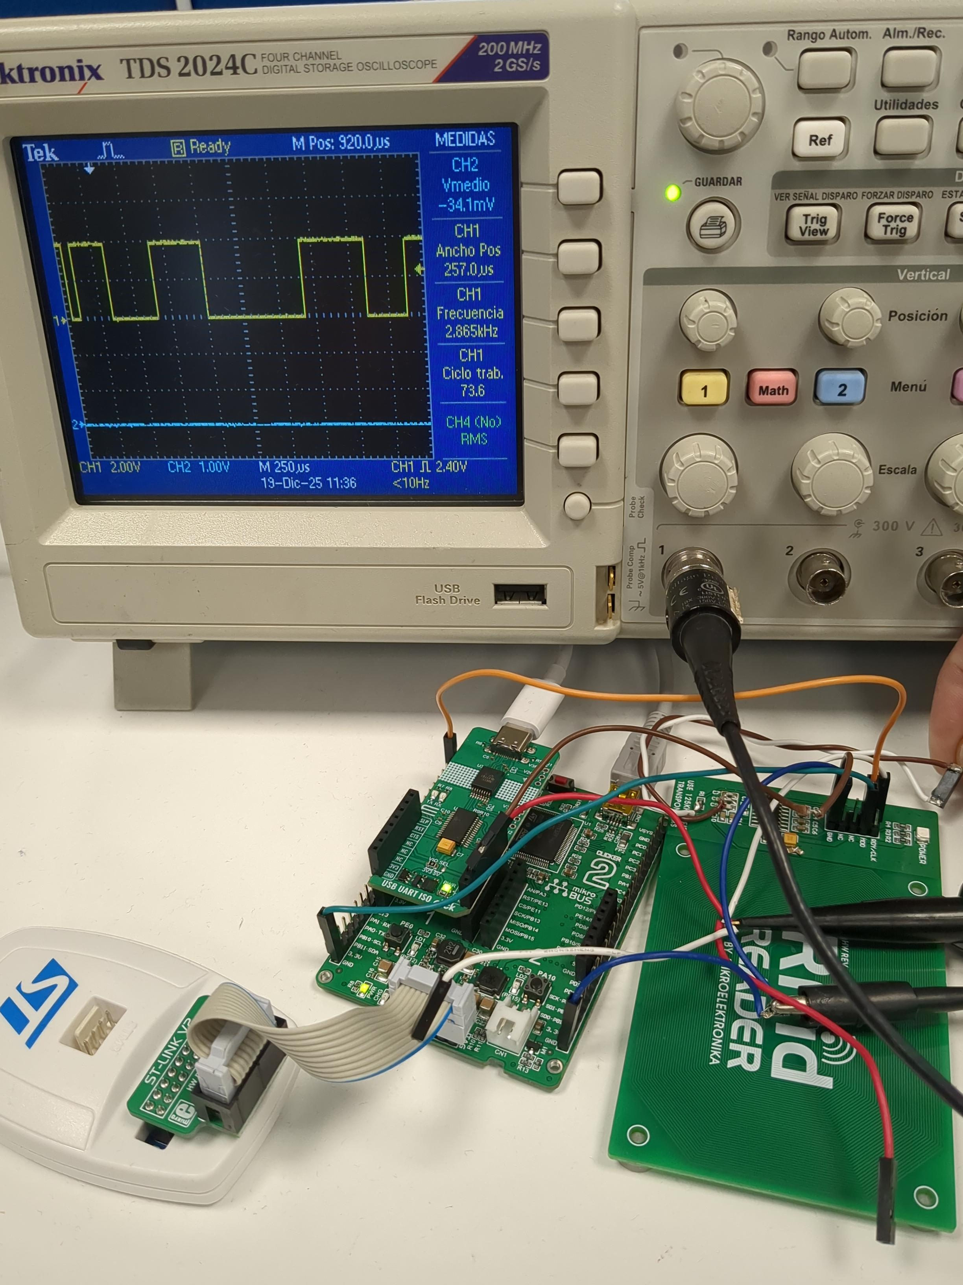
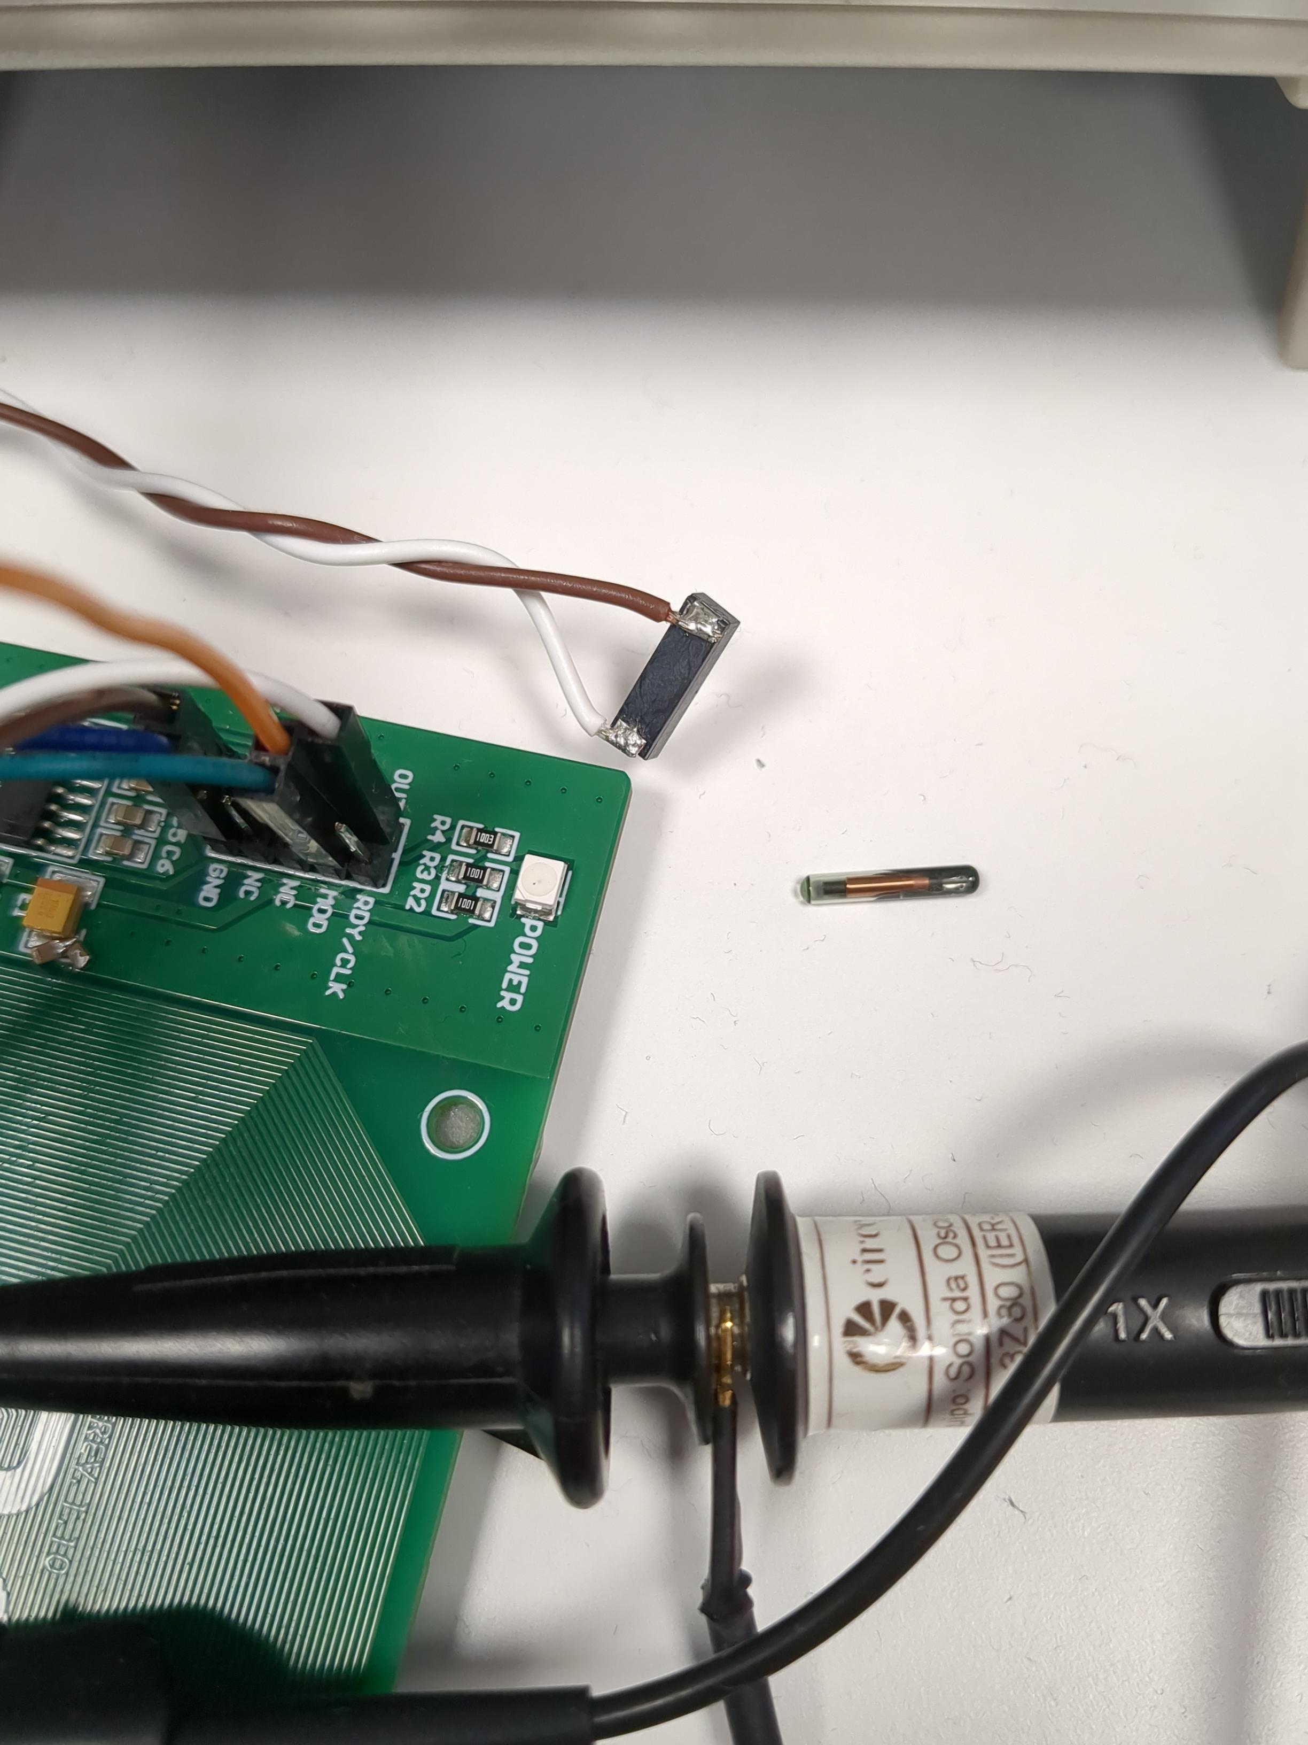
Actualización 19/12/2025
Hemos puesto en marcha el setup del RFID
Hemos verificado que a una distancia de unos 3 cm se detectan los Tags
Hemos conseguido que funcione también quitando la antena de la pcb y sustituyéndola por una antena smd y modificando los condensadores del circuito resonante de la antena
Vamoa a ir implementando el firmware para comunicarnos con el lector RFID desde el uControlador ST32
Notes:
101

Slide 2
Horas: 3ª Bolsa de 40h
04/12/2025 → 5 hora (JGF)
05/12/2025 → 5 hora (JGF)
09/12/2025 → 3 hora (JGF)
10/12/2025 → 5 hora (JGF)
11/12/2025 → 5 hora (JGF)
15/12/2025 → 5 hora (JGF)
17/12/2025 → 5 hora (JGF)
18/12/2025 → 5 hora (JGF)
horas consumidas a 19/12/2025: 38 horas

